Slide 1
К У Б

Slide 2
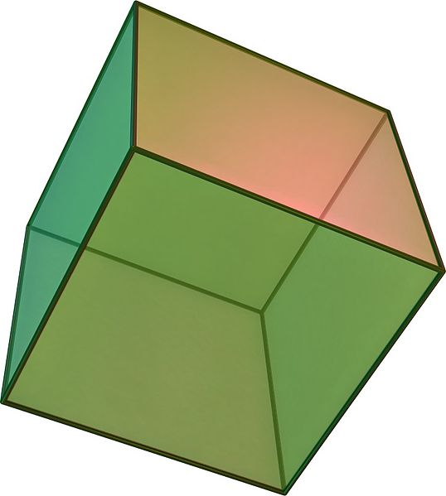
Куб
Куб або гексаедр — правильний багатогранник, кожна грань якого є квадратом. Окремий випадок паралелепіпеда і призми.

Slide 3
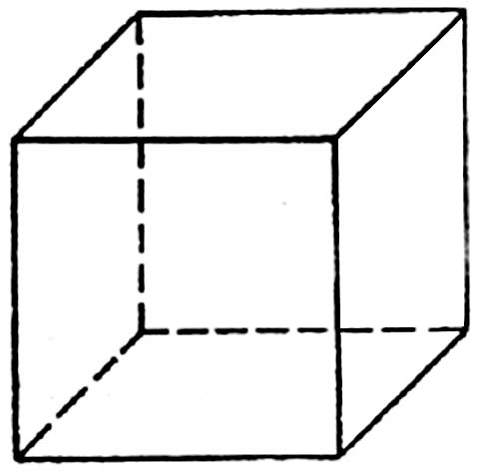

Slide 4
Значення терміну
У різних дисциплінах використовуються значення терміну, що мають відношення до тих або інших властивостей геометричного прототипу. Зокрема, в алгебрі кубом числа називають значення цього числа, піднесене до 3-го степеня. В аналітиці (OLAP-аналіз) застосовуються так звані аналітичні багатовимірні куби, що дозволяють в наочному вигляді зіставити дані з різних таблиць.

Slide 5
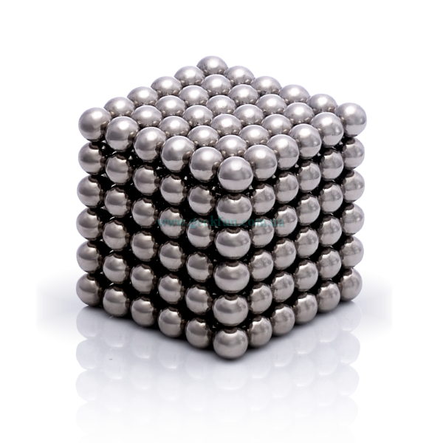
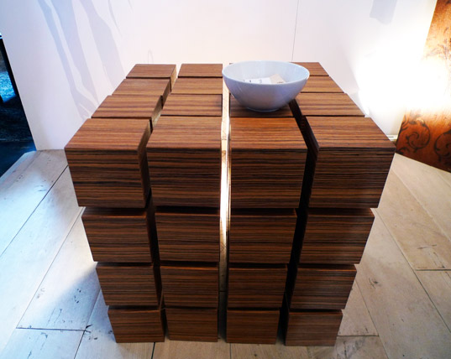
Де ми зустрічаємо куб у житті?

Slide 6
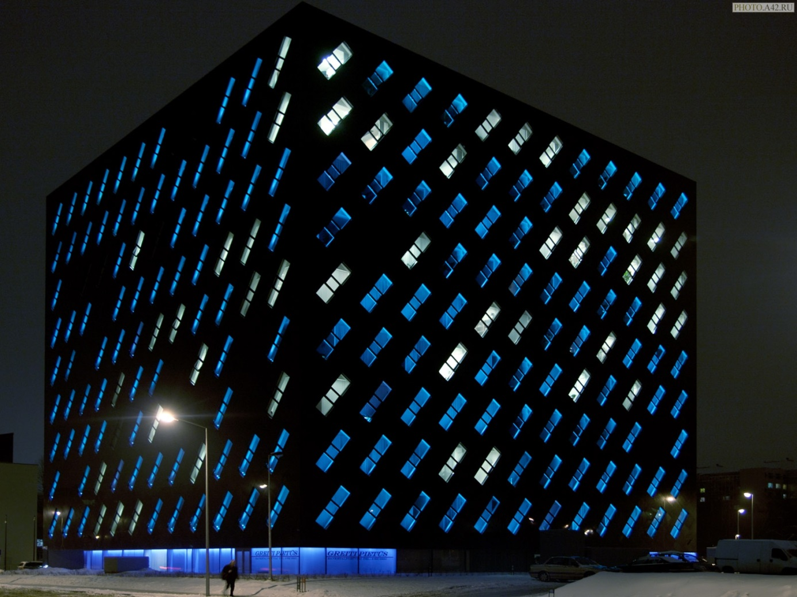

Slide 7
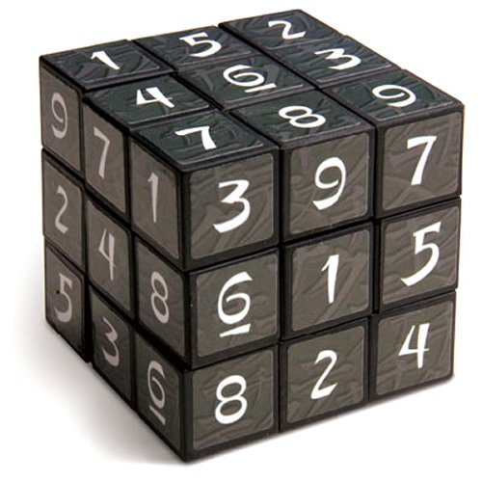

Slide 8
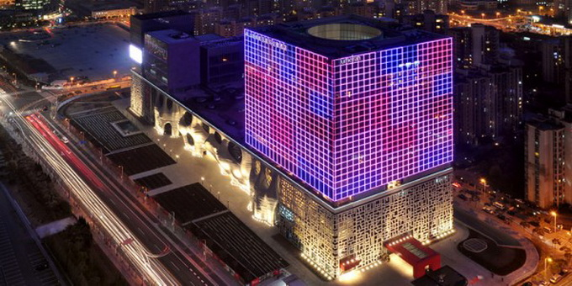

Slide 10
Тетраедр

Slide 11
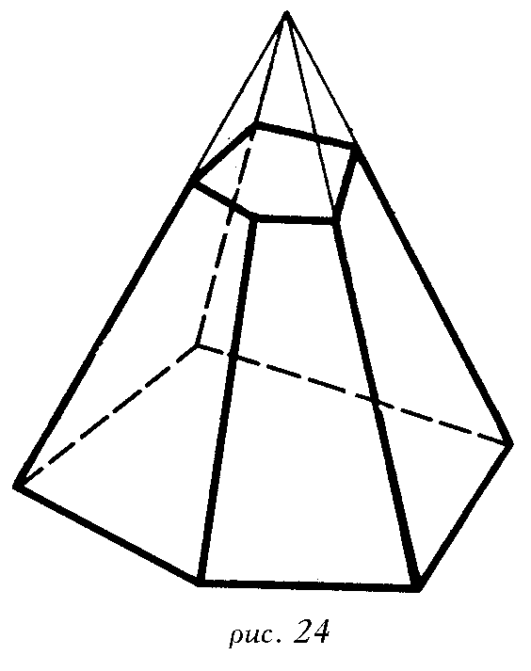
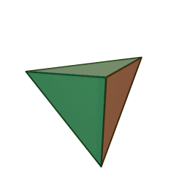
Чотиригранник, тетраедр, трикутна піраміда — багатогранник із чотирма вершинами, і з чотирма трикутними гранями, в кожній з вершин якого сходяться по 3 грані.

Slide 12
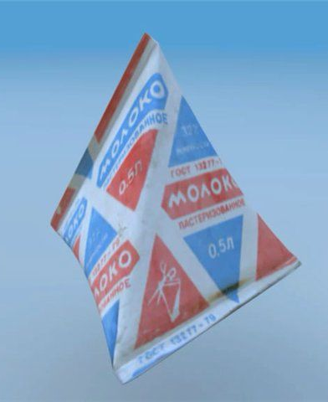
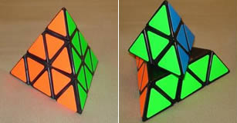

Slide 13
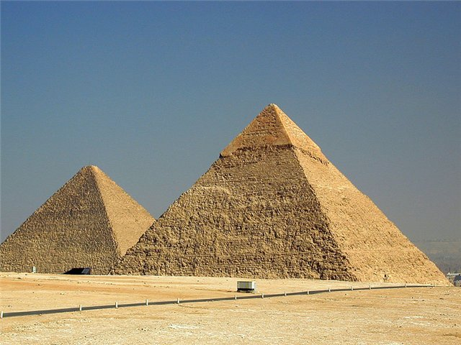

Slide 15
